Slide 1
Tiếng Anh 2
Giáo viên: Tô Thị Hà
Lớp dạy: 2A1
Đơn vị công tác: Trường TH Hưng Đạo

Slide 3

Unit 9
In the grocery store
Lesson 1

Slide 4










Class Rules

Slide 5







Rule 1
Listen to
your friend
talking in front.

Slide 6








Rule 2
Raise your hand
if you have a question.

Slide 7




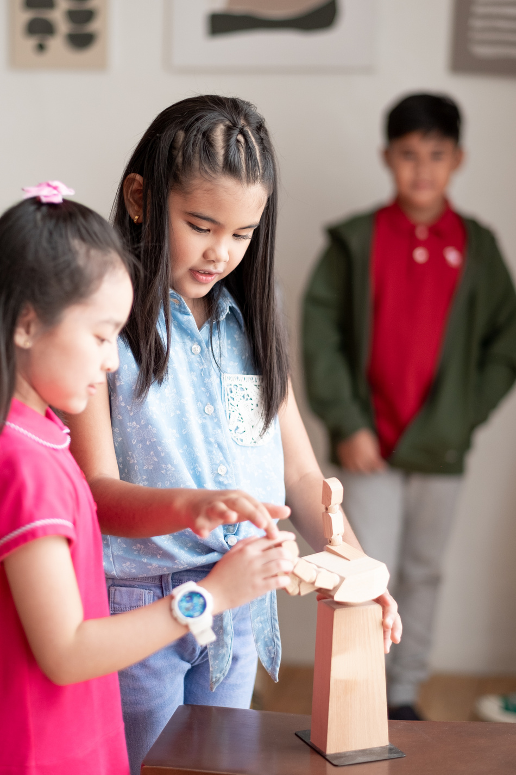


Rule 3
Wait for
your turn.

Slide 8








TABLE OF CONTENTS
1. Warm-up and review.
2. Activity 1: Listen and repeat.
3. Activity 2: Point and say.
4. Fun corner and wrap-up.

Slide 9

01
Warm-up and Review.

Slide 10






Pass the ball Game
1
2
3
Notes:
GV bật nhạc trước khi click vào câu hỏi số 1. HS vừa nghe nhạc và chuyền bóng đến khi GV bấm dừng ở đoạn nhạc bất kì HS sẽ đọc lại từ tương ứng với câu 1.

Slide 11



village
Notes:
Sau khi xuất hiện tranh click quay về slide 24 để mở nhạc chuyền bóng.

Slide 12

van
Notes:
Sau khi xuất hiện tranh click quay về slide 24 để mở nhạc chuyền bóng.

Slide 13

volleyball
Notes:
Sau khi xuất hiện tranh click quay về slide 24 để mở nhạc chuyền bóng.

Slide 14


Good Job!

Slide 15


02
Activity 1
Listen and Repeat.

Slide 16



Listen and repeat.
yogurt
yams
yo-yos

Slide 17
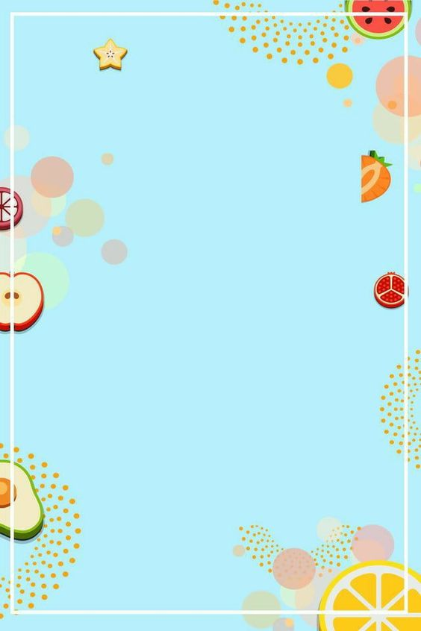
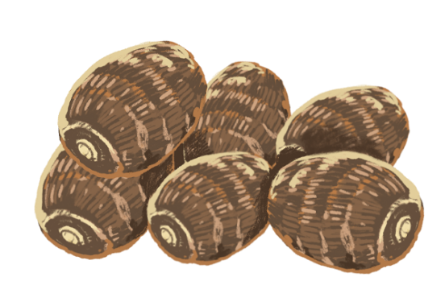
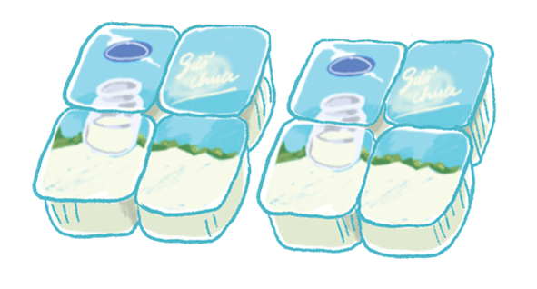

yams
yogurt
yo-yos
y

Slide 18

03
Activity 2
Point and Say.

Slide 19


Point and say.
yogurt
yams
yo-yos

Slide 20
04
Fun corner and
Wrap-up.

Slide 21


Option 1
Option 2

Slide 22



START
20
19
18
17
16
15
14
13
12
11
10
9
8
7
6
5
4
3
2
1
0
20
19
18
17
16
15
14
13
12
11
10
9
8
7
6
5
4
3
2
1
0
1
2
3
4
5
Notes:
- GV cho HS xem tranh sau đó che hình lại để HS nói truyền tin.
- Sau khi truyền tin đến HS cuối cùng GV click vào hình dấu chấm hỏi để check đáp án.

Slide 23


?
yogurt

Slide 24
?
yams

Slide 25
?
yo-yos

Slide 26

?
yellow

Slide 27

?
yes

Slide 28






1
3
Iceberg
GAME
2
play
Notes:
GV cho HS xem tranh và đọc đúng từ. GV click vào tranh để hiện đáp án sau đó click vào tảng băng để hình câu hỏi biến mất và bấm NEXT để sang câu hỏi tiếp theo.

Slide 29

yams
2
Next
Notes:
Click vào tảng băng để hình câu hỏi biến mất.

Slide 30


yogurt
1
Next

Slide 31

yo-yos
1
2

Slide 32


Slide 33

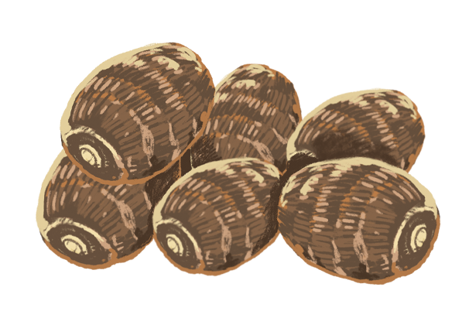
Time to say goodbye!
y

Slide 34
Website: hoclieu.vn
Fanpage: https://www.facebook.com/tienganhglobalsuccess.vn/

